Slide 1
BELL WORK
Use same paper
Draw a line across paper under Thursday’s bell work
Write Name, Date (8/26/2016), Class period in upper right hand corner.

Slide 2
BAILE VIERNES
https://www.youtube.com/watch?v=moDuehwe5wk
Write ¡Bachata! for today’s bellwork.

Slide 3
Quiz Recap

Slide 4
La hora, el tiempo, y como somos
Objetivo: Telling Time, Explaining the weather, describing people

Slide 5
INGLÉS A ESPAÑOL
UNO DOS TRES
ESPAÑOL
UNO DOS TRES
ADIOS INGLÉS

Slide 6
Llamados y Respuestas
Sr. Rivera dice “¡A E I O U!”
Sr. Rivera says “A E I O U”
Clase dice “¡El burro sabe más que tu!
Class says “The donkey knows more than you”

Slide 7
Vocabulario de la semana
¿Qué hora es?: What time is it?
¿A qué hora es?: When is...? At what time is...?
Es (el) mediodía:
Es (la) medianoche:
¿Qué estación es?: Which season is it?
¿Qué tiempo hace?:
El invierno: The winter
La primavera: The spring
El verano: The summer
El otoño: The fall

Slide 8
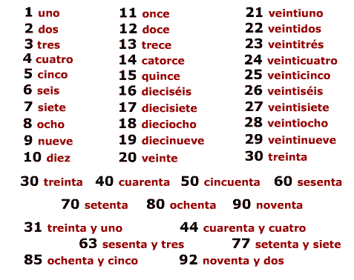

Slide 9
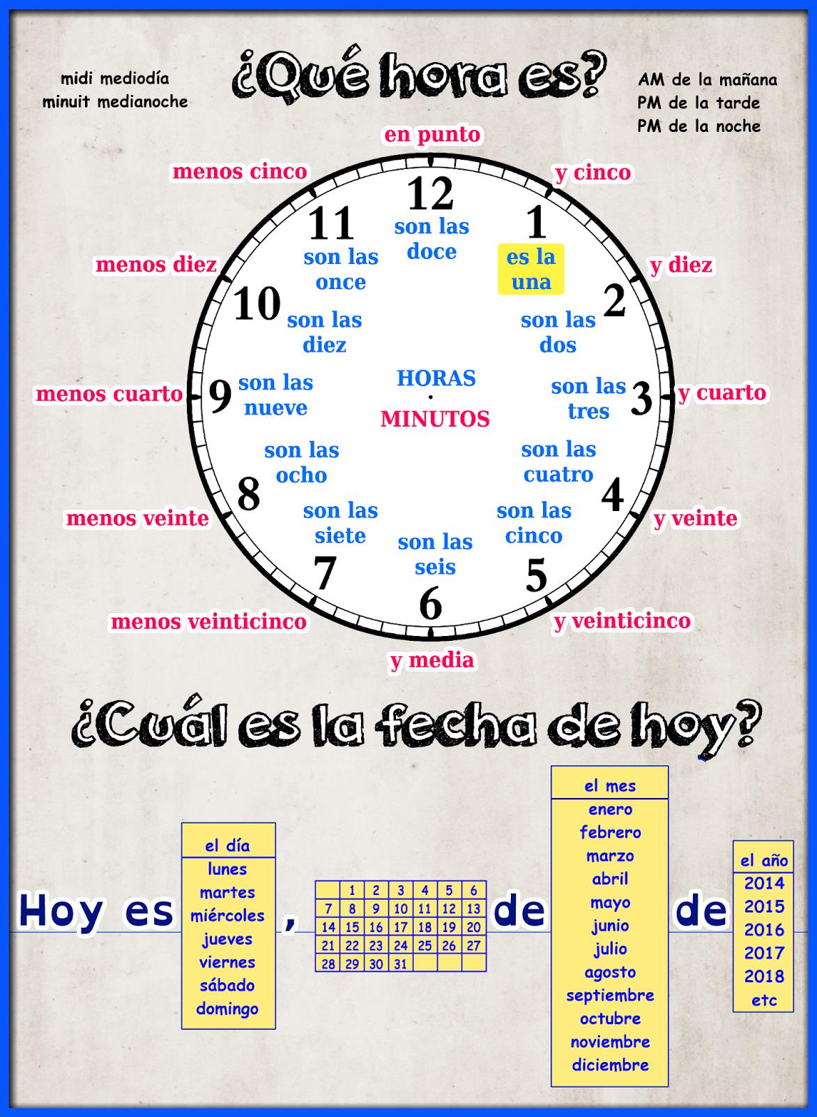

Slide 10
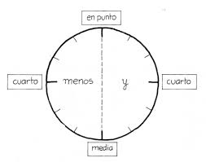

Slide 11
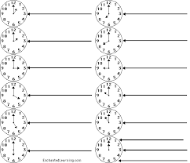

Slide 12
Las cuatro estaciones

Slide 13
Practicamos
En parejas de cara
Persona 1: ¿Cuál estación te gusta?
Persona 2: Me gusta...
Persona 2: ¿Cuál mes te gusta?
Persona 1: Me gusta...
Persona 1: ¿Cuál mes no te gusta?
Persona 2: No me gusta...
Persona 2: ¿Cuál estación no te gusta?
Persona 1: No me gusta...

Slide 14
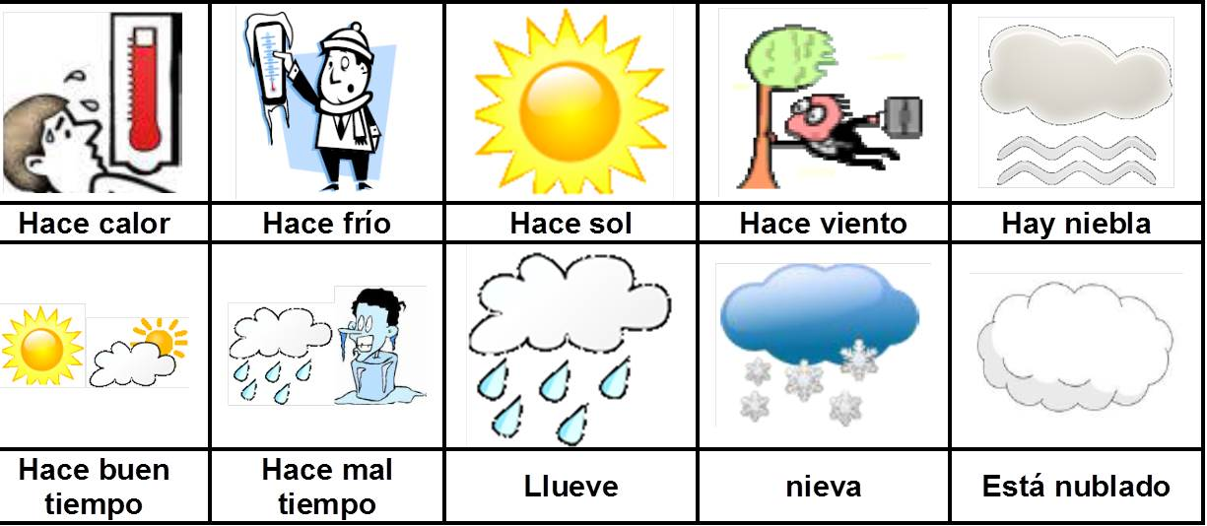
¿Qué tiempo hace?
¿Qué tiempo hace hoy?
¿Alquien me puede dibujar el tiempo hoy?

Slide 15
Practicamos
En parejas de hombro
Persona 1: ¿Qué tiempo hace en el verano?
Persona 2: (Answers)
Persona 1: ¿Qué tiempo hace en el otoño?
Persona 2: (Answers)
Persona 2: ¿Qué tiempo hace en la primavera?
Persona 1: (Answers)
Persona 2: ¿Qué tiempo hace en el invierno?
Persona 1: (Answers)

Slide 16
REPASO ESPAÑOL A INGLÉS
HOLA HOLA HOLA
INGLÉS

